Slide 1

Otkrivanje prijevara kreditnom karticom
Seminar 2
Antonio Ilinović
Mentor: izv. prof. dr. sc. Goran Delač
Zagreb, svibanj 2023.

Slide 2
Sadržaj
uvod
podatkovni skup
metode uzorkovanja
distribucije značajki
eksperimentalni rezultati
zaključak

Slide 3
Uvod
plaćanje kreditnim karticama sve učestalije
detekcija slučajeva zlouporabe kreditnih kartica

Slide 4
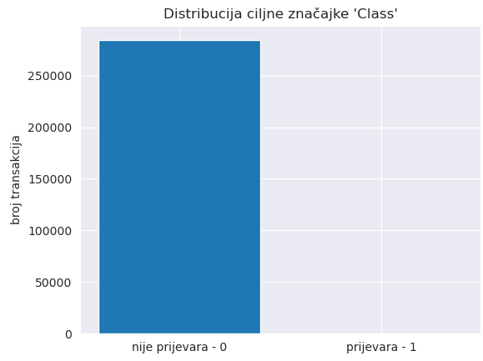
Podatkovni skup
preuzet s web stranice Kaggle
30 brojčanih značajki
anonimni podaci (V1, V2, ..., V28)
dobiveni pomoću analize glavnih komponenti (PCA)
skaliranje značajki „Amount” i „Time”
nebalansiran skup podataka

Slide 5
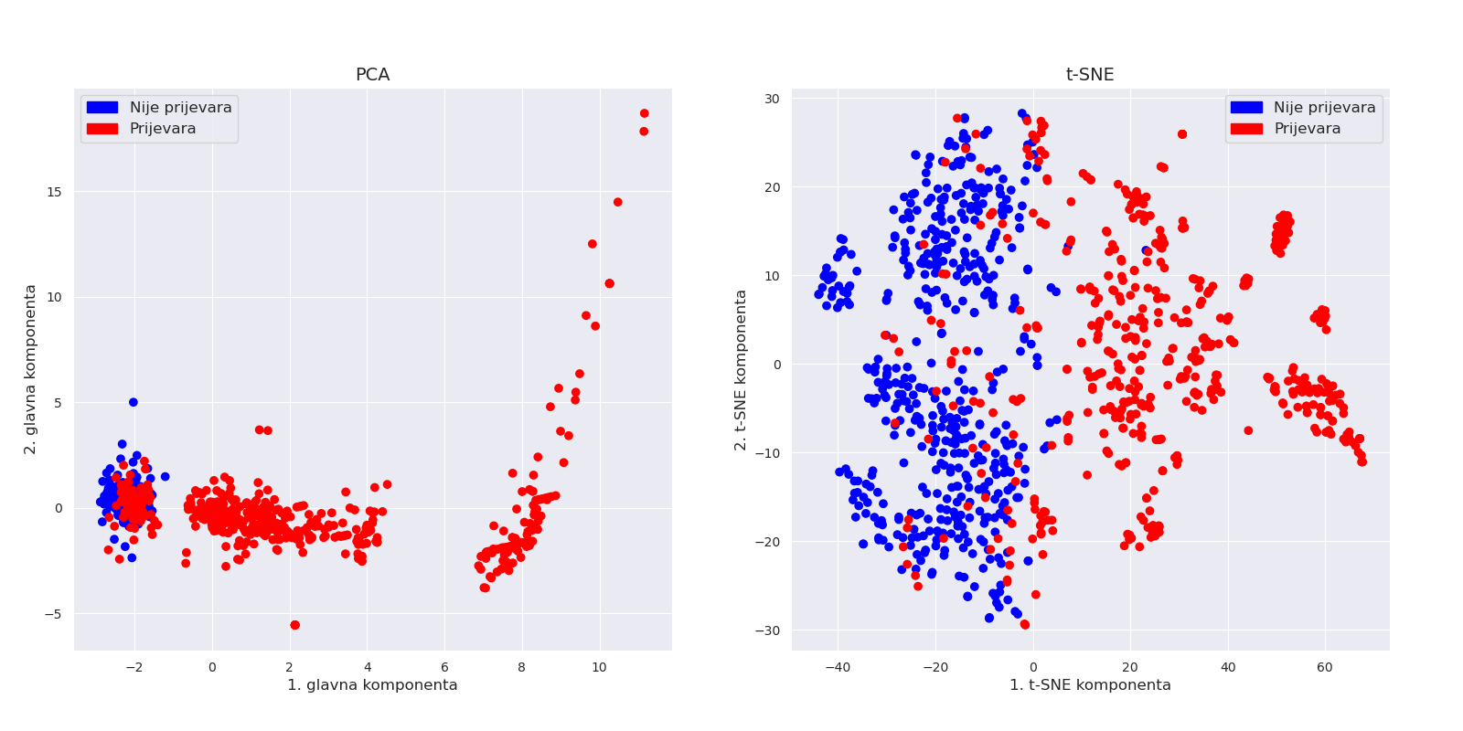
Grupiranje podataka

Slide 6
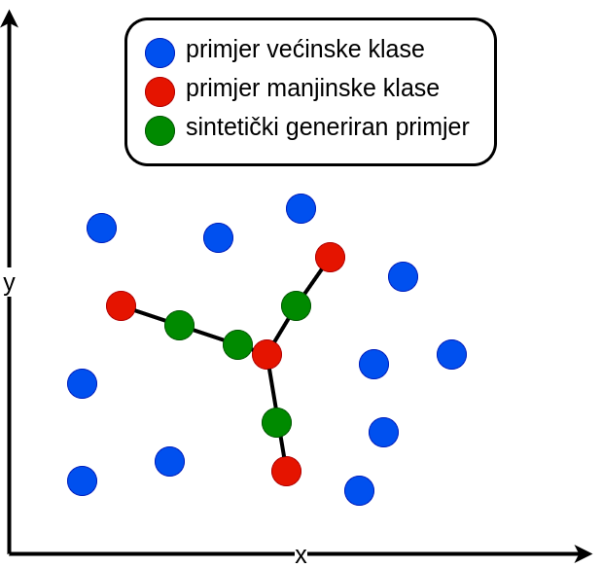
Metode uzorkovanja
slučajno poduzorkovanje
SMOTE naduzorkovanje (synthetic minority oversampling technique)

Slide 7
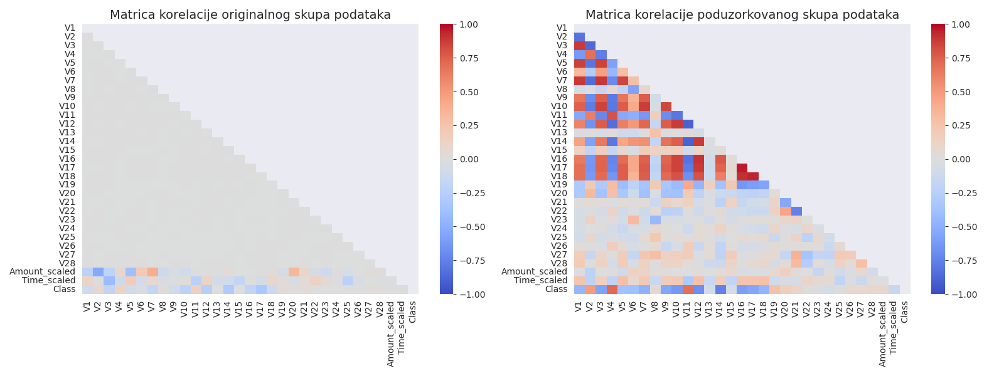
Matrica korelacije

Slide 8
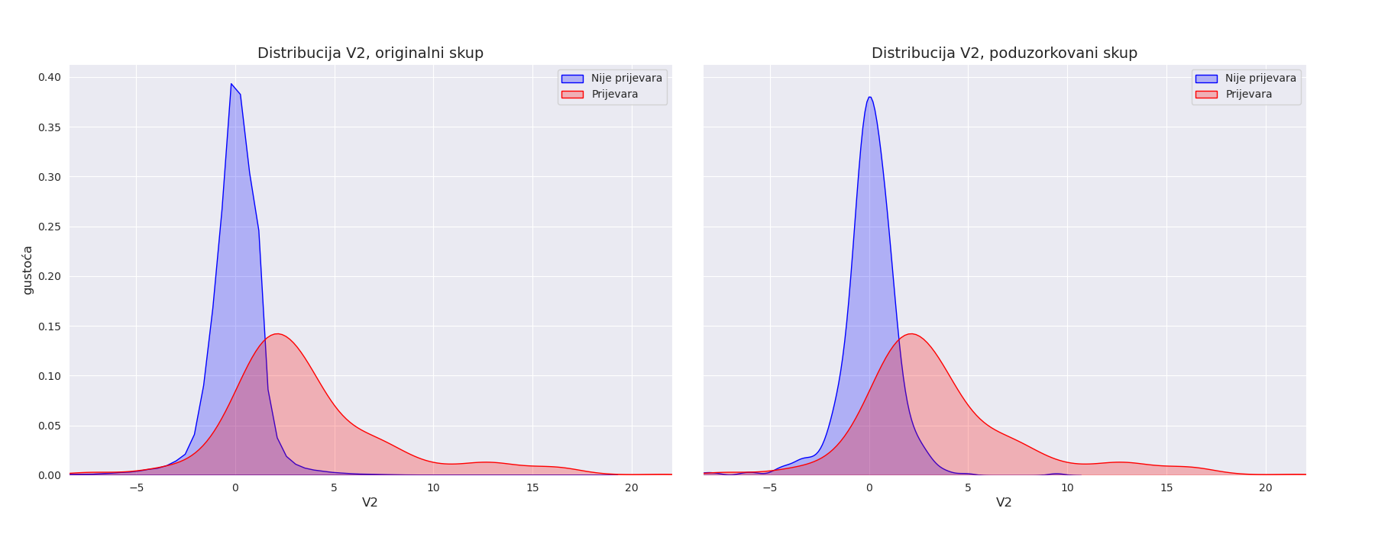
Distribucija značajke V2

Slide 9
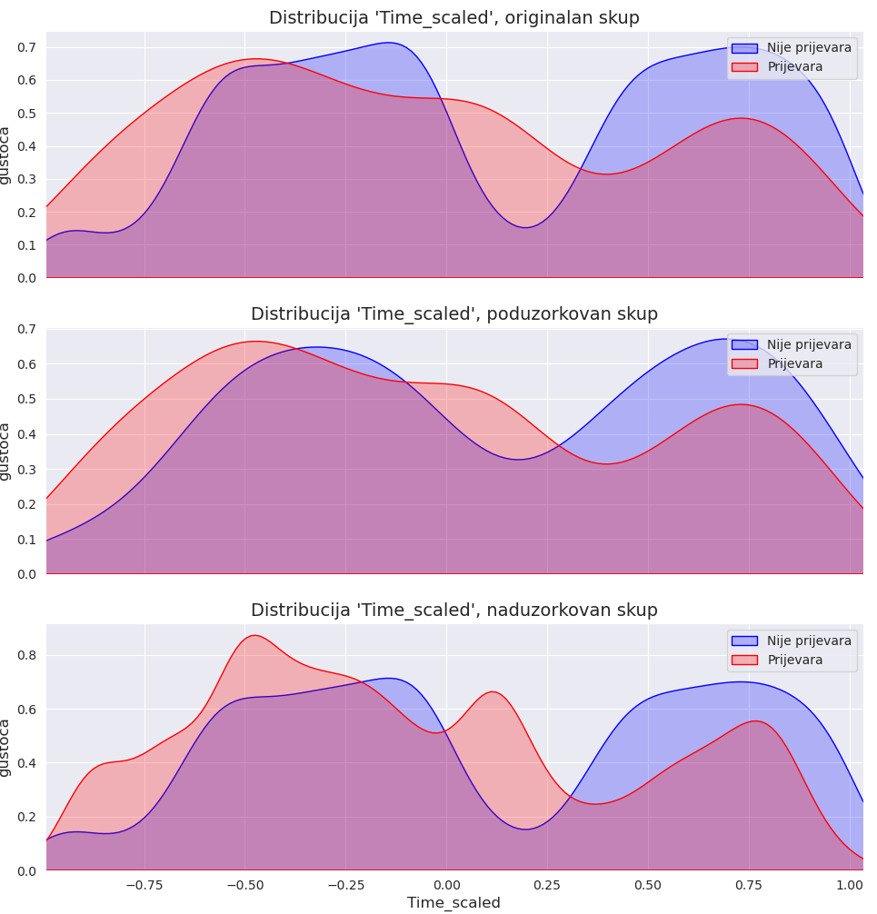
Distribucija uzorkovanih podataka

Slide 10
Vrednovanje modela
točnost nije prikladna metrika
F1 makro mjera
ugniježđena stratificirana unakrsna validacija
stratifician – očuvan omjer većinske i manjinske klase
skupovi za testiranje i validiranje ostaju nebalansirani
skup za treniranje uzorkovan
prilagodba hiperparametara pretragom po rešetci

Slide 11
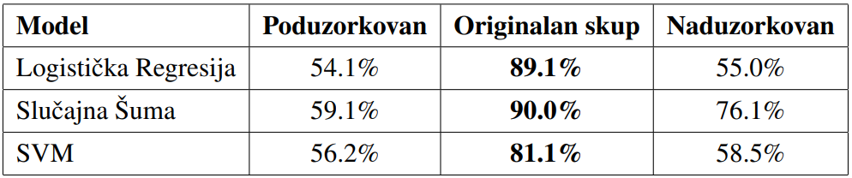
Eksperimentalni rezultati

Slide 12
Zaključak
pripaziti na curenje podataka u testni skup „data leakage”
daljnji rad
eksperimentiranje s različitim omjerima uzorkovanja
kombinacija isovremenog poduzorkovanja i naduzorkovanja
većina podataka ima određeni stupanj nebalansiranosti

Slide 13
Literatura
Jan Šnajder i Bojana Dalbelo Bašić. Strojno učenje. Sveucilište u Zagrebu, Fakultet elektrotehnike i računarstva, 2014.
Machine Learning Group - ULB. Kaggle Competition: Credit Card Fraud Detection. https://www.kaggle.com/datasets/mlg-ulb/ creditcardfraud.
Haibo He i Edwardo A. Garcia. Learning from imbalanced data. IEEE Transactions on Knowledge and Data Engineering, 21(9):1263–1284, 2009. doi: 10.1109/TKDE.2008.239.
Laurens van der Maaten i Geoffrey Hinton. Viualizing data using t-sne. Journal of Machine Learning Research, 9:2579–2605, 11 2008.

